Slide 1


Занятия
«Зауралье – мои горизонты»
Единая модель профориентации
Цикл занятий «Зауралье – мои горизонты»

Slide 2
Тема 7. Востребованные профессии в Курганской области. Возможности образования и стратегии поступления
Единая модель профориентации

Slide 3
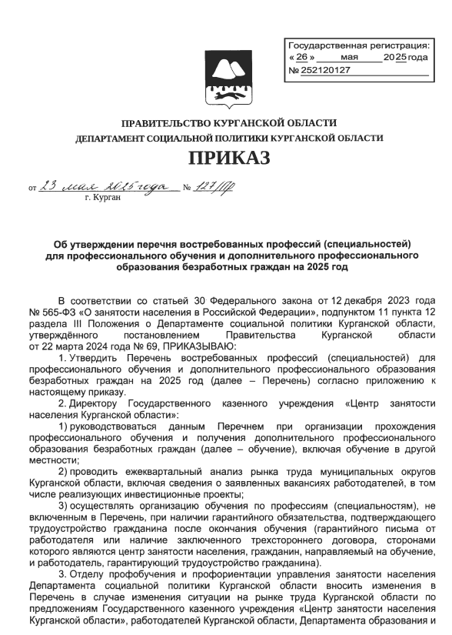
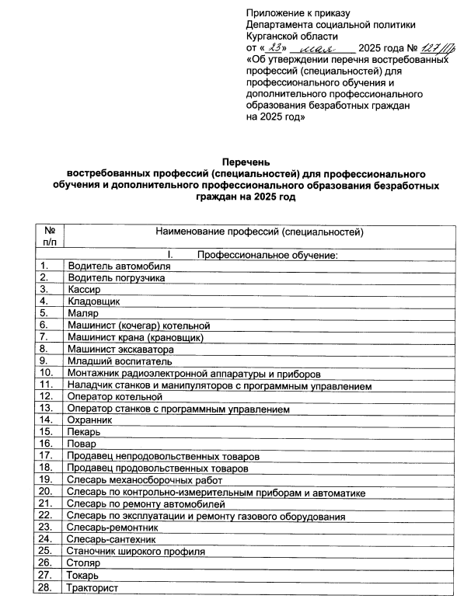
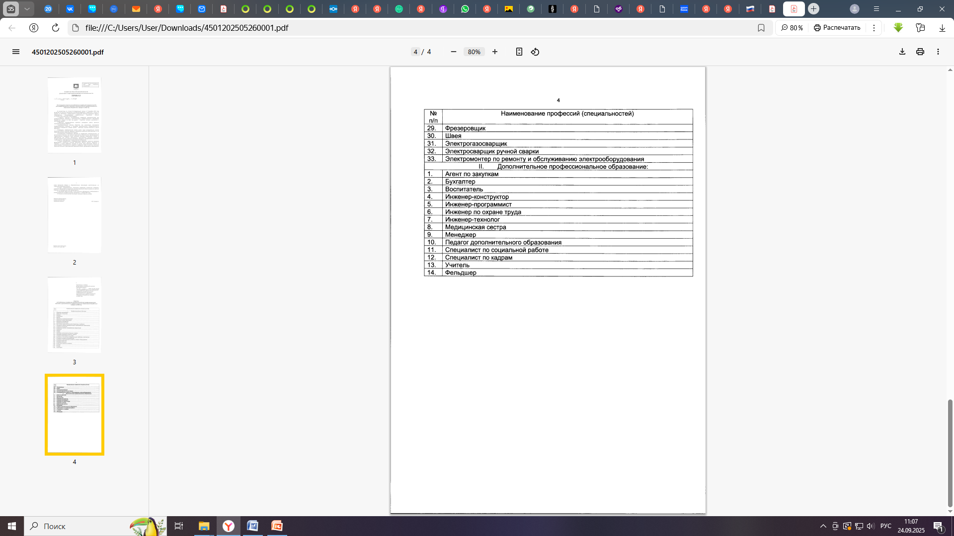
Перечень востребованных профессий

Slide 4

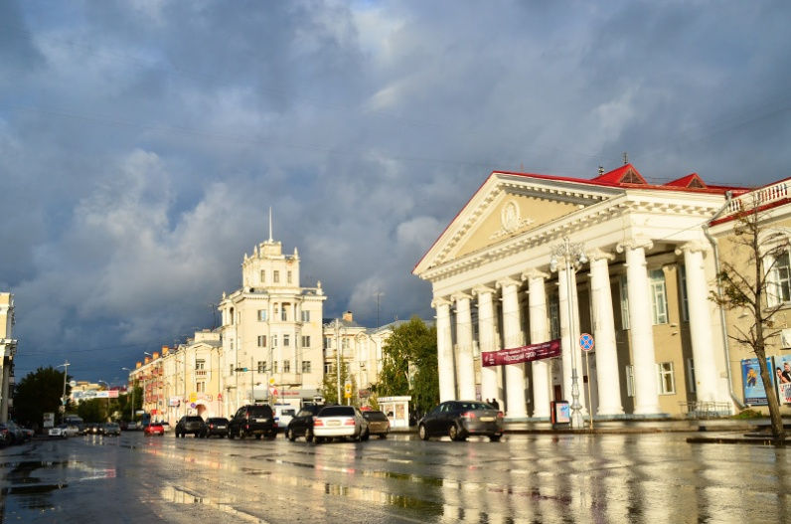
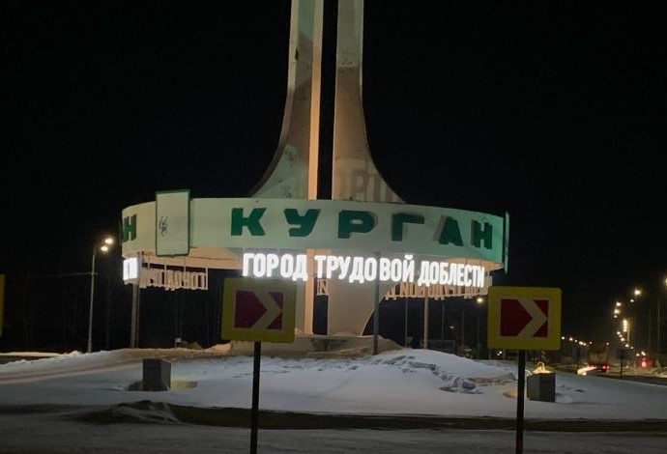

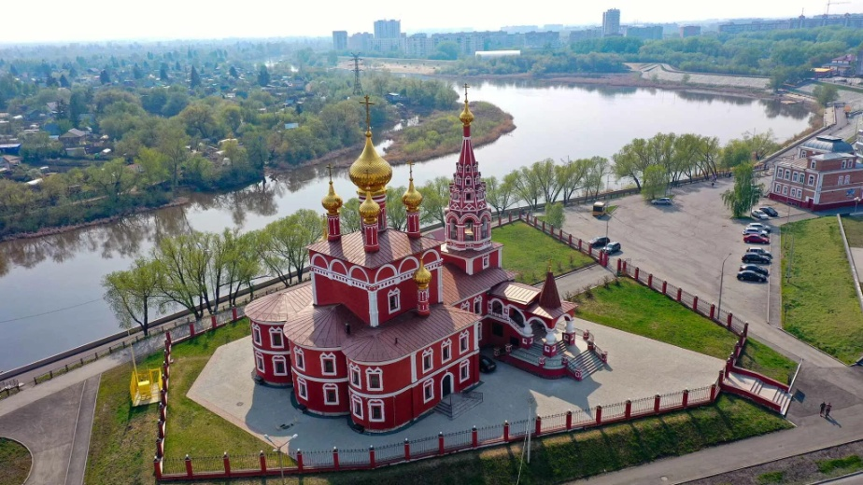
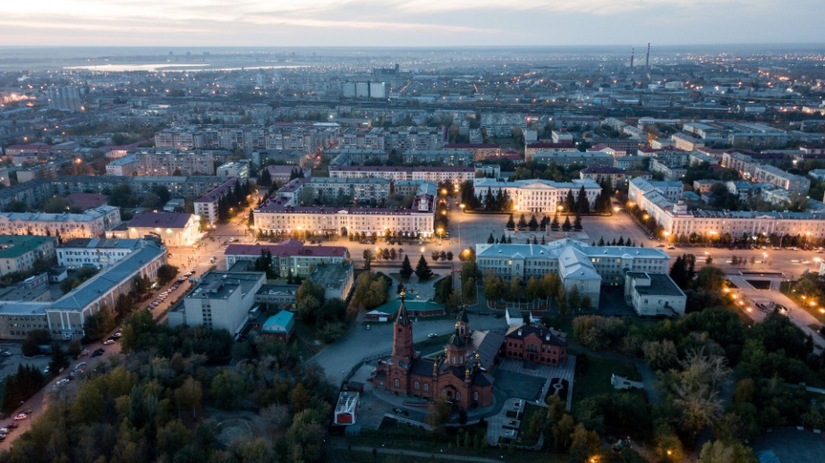
Курганская область – регион возможностей
Подзаголовок слайда
КУРГАН

Slide 5

Возможные образовательные траектории получения СПО
-После 9 класса. Можно сразу пойти в колледж или техникум и получить среднее профессиональное образование (СПО).
-После 11 класса. Тоже можно поступать в СПО.
-Целевое обучение.
-Проект «Первая профессия». На базе Курганского государственного колледжа можно ещё во время учёбы в школе пройти программу профессиональной подготовки, получить свидетельство о рабочей профессии и начать карьеру раньше.
-Дополнительное образование и переподготовка.

Slide 6


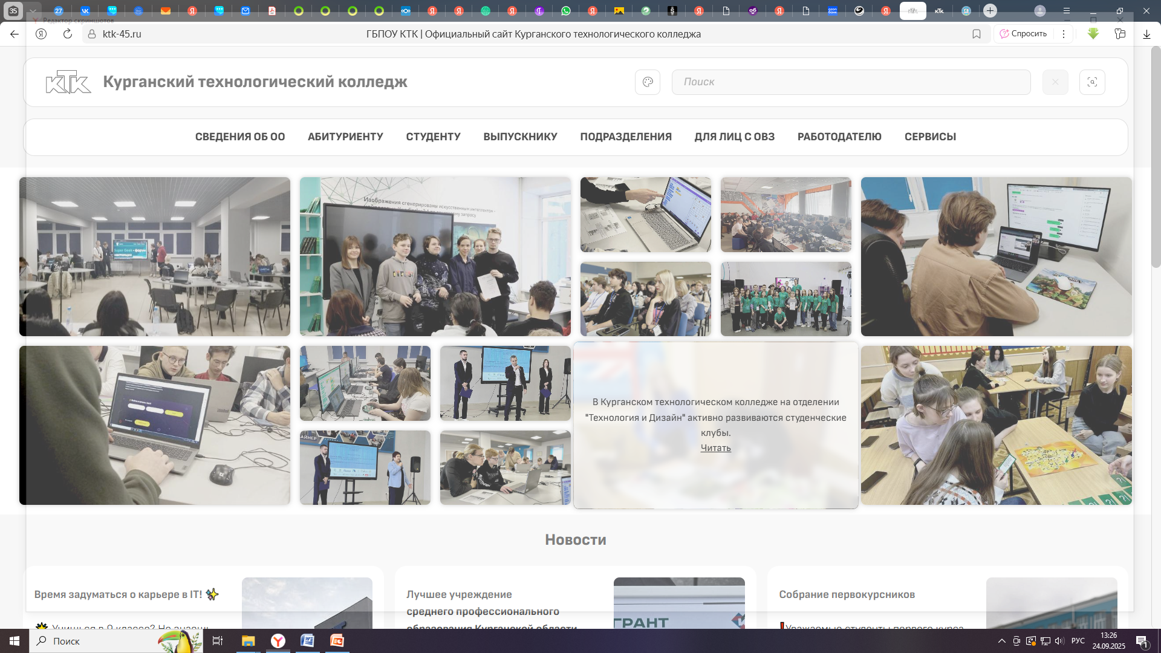





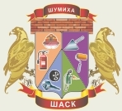
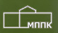
Образовательные организации Курганской области, реализующие программы среднего профессионального образования
Курганский государственный колледж
Шадринский политехнический колледж
Курганский технологический колледж им. Героя Советского Союза Н.Я. Анфиногенова
Курганский промышленный техникум
Курганский педагогический колледж
Курганский техникум сервиса и технологий
Курганский техникум строительных технологий и городского хозяйства
Шумихинский аграрно-строительный колледж
Мишкинский профессионально-педагогический колледж
Катайский профессионально-педагогический

Slide 7

Образовательные организации Курганской области, реализующие программы среднего профессионального образования
Березовский агропромышленный техникум
Варгашинский образовательный центр
Курганское училище (колледж) олимпийского резерва
Курганский базовый медицинский колледж
Лебяжьевский агропромышленный техникум (казачий кадетский корпус)
Альменевский аграрно-технологический техникум
Кособродский профессиональный техникум
Петуховский техникум механизации и электрификации сельского хозяйства
Курганский областной музыкальный колледж им. Д.Д. Шостаковича
Зауральский колледж физической культуры и здоровья
Курганский областной колледж культуры

Slide 8
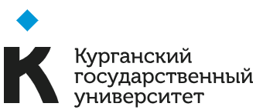
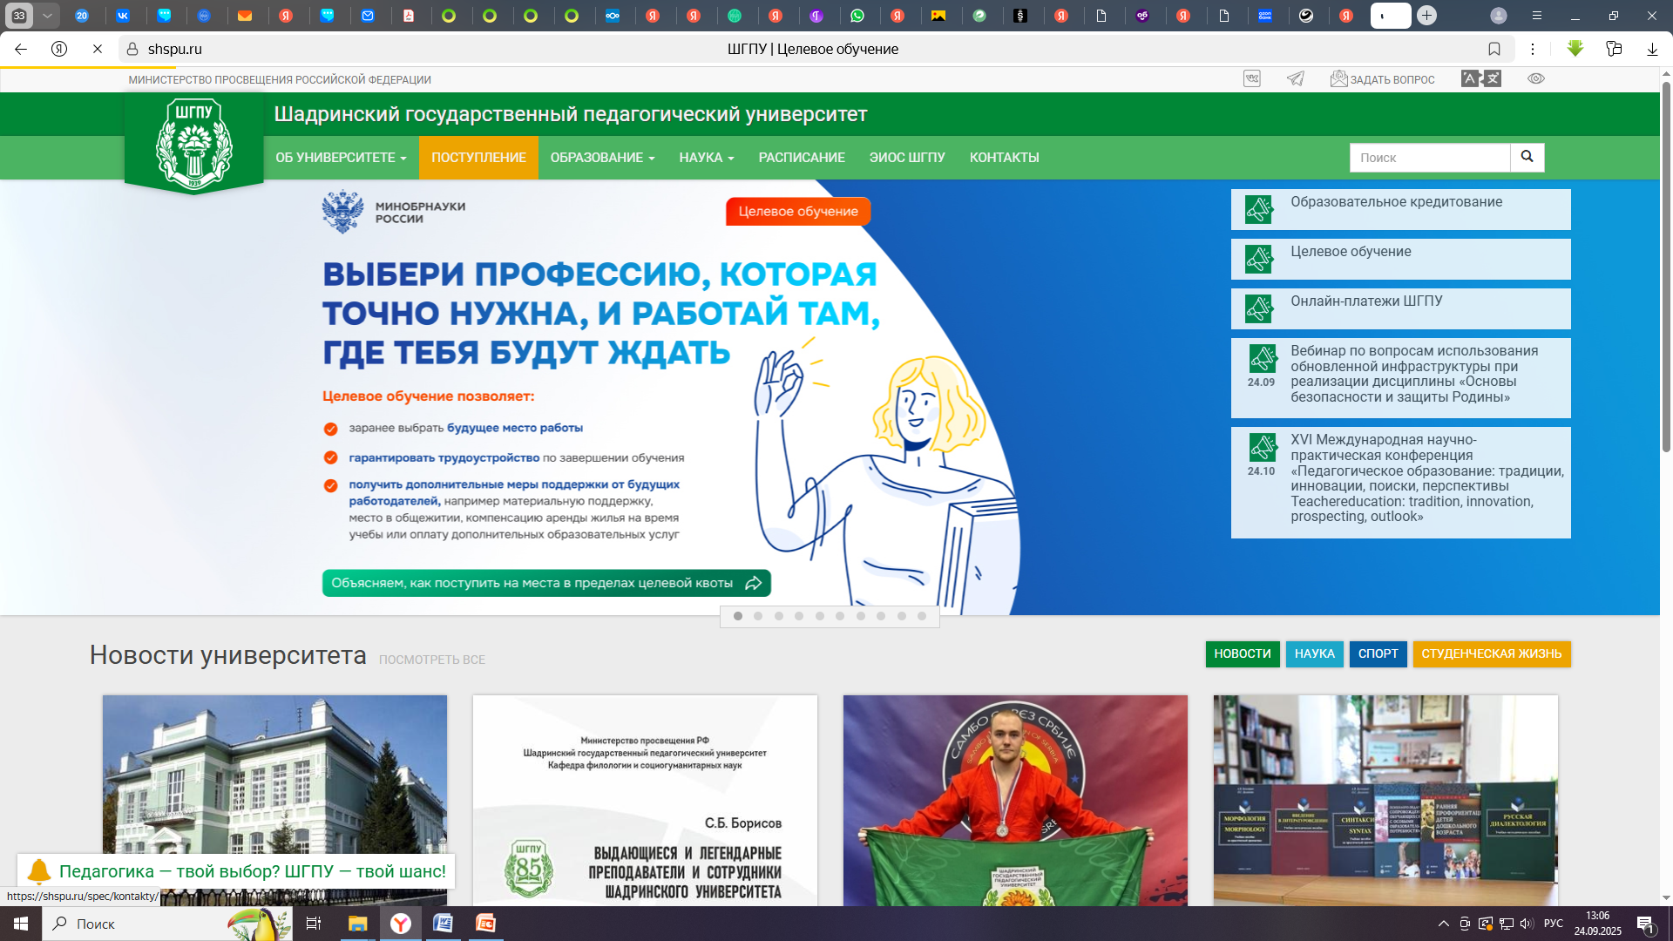
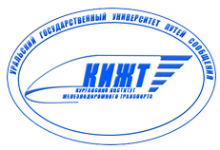
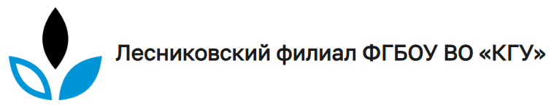
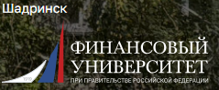
Образовательные организации Курганской области, реализующие программы среднего профессионального образования
Лесниковский филиал КГУ
Университетский колледж ШГПУ
Курганский институт железнодорожного транспорта – филиал УрГУПС
Шадринский финансово-экономический колледж – филиал Финуниверситета
Куртамышский сельскохозяйственный техникум - филиал КГУ

Slide 9
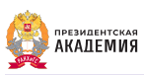
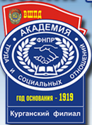
Профессиональные образовательные организации Курганской области, реализующие программы высшего образования
Курганский государственный университет
Шадринский государственный педагогический университет
Курганский институт железнодорожного транспорта – филиал УрГУПС
Курганский филиал Российской академии народного хозяйства и государственной службы при Президенте РФ
Курганский филиал Академии труда и социальных отношений

Slide 10
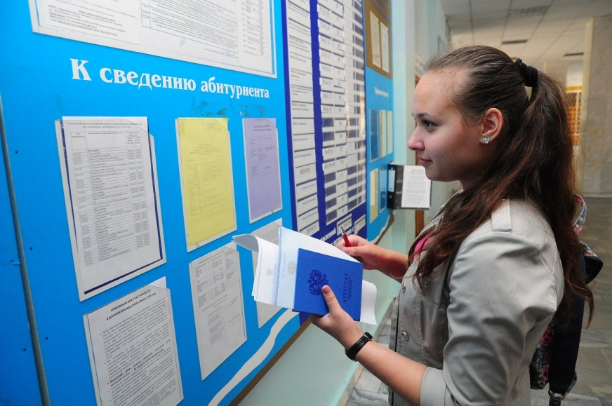
Условия поступления в колледжи, техникумы
Некоторые условия поступления на программы среднего профессионального образования:
Документы для поступления:
У поступающих может быть основное общее, среднее общее, начальное профессиональное, среднее профессиональное или высшее образование. От этого зависит доступная специальность и сроки обучения.
Не позднее 1 марта каждого года организации СПО публикуют на своих сайтах правила поступления, специальности и формы обучения, список необходимых экзаменов.
К 1 июня публикуется информация о количестве бюджетных и коммерческих мест.
Приём заявлений о поступлении начинается в июне и длится почти до конца августа. При наличии свободных мест техникумы, училища и колледжи могут продлить приём до конца осени.
Обучение может вестись как на бюджетной, так и на договорной основе.
Для поступления потребуется пакет документов:
аттестат;
заявление о приёме;
копия паспорта;
справка по форме №086-У о состоянии здоровья;
фотографии для личного дела.
При поступлении приёмная комиссия учитывает не результаты ОГЭ или ЕГЭ, а средний балл аттестата. Однако для некоторых специальностей учебное заведение может провести дополнительные вступительные испытания. С их помощью оценивают необходимые творческие, физические или психологические качества.

Slide 11
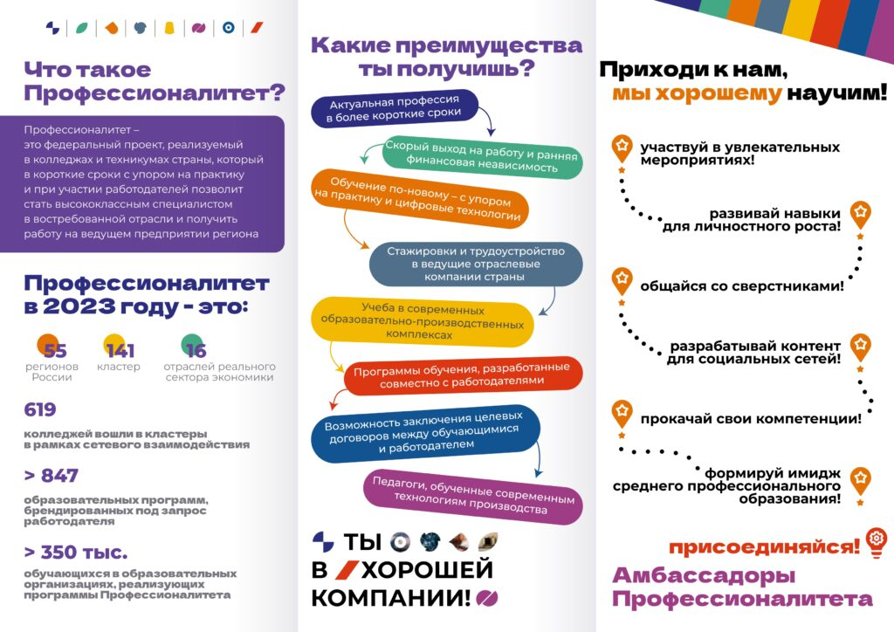
Обучение по программам проекта «Профессионалитет»
Профессионалитет — это формат среднего профессионального образования, где обучающиеся приобретают актуальные знания и навыки, необходимые для ключевых отраслей экономики
Особенности проекта «Профессионалитет»:
Сокращение сроков обучения (до 2 лет для рабочих специальностей и до 3 лет для более сложных профессий);
Колледжи и предприятия вместе составляют учебные планы, чтобы выпускники соответствовали запросам отрасли, устаревшие темы убирают, новые навыки и технологии добавляют.
Основное внимание уделяется освоению практических навыков, решению производственных задач, а не теоретическим знаниям. Практическая подготовка занимает до 60–70% времени обучения. Уже на первом курсе студенты осваивают оборудование и участвуют в производственных процессах на предприятии.
Модернизация материально-технической базы колледжей и техникумов.
На последнем курсе студенты работают над проектами на предприятии и показывают будущему работодателю уровень подготовки. Обеспечивается гарантированное трудоустройство выпускников.

Slide 12
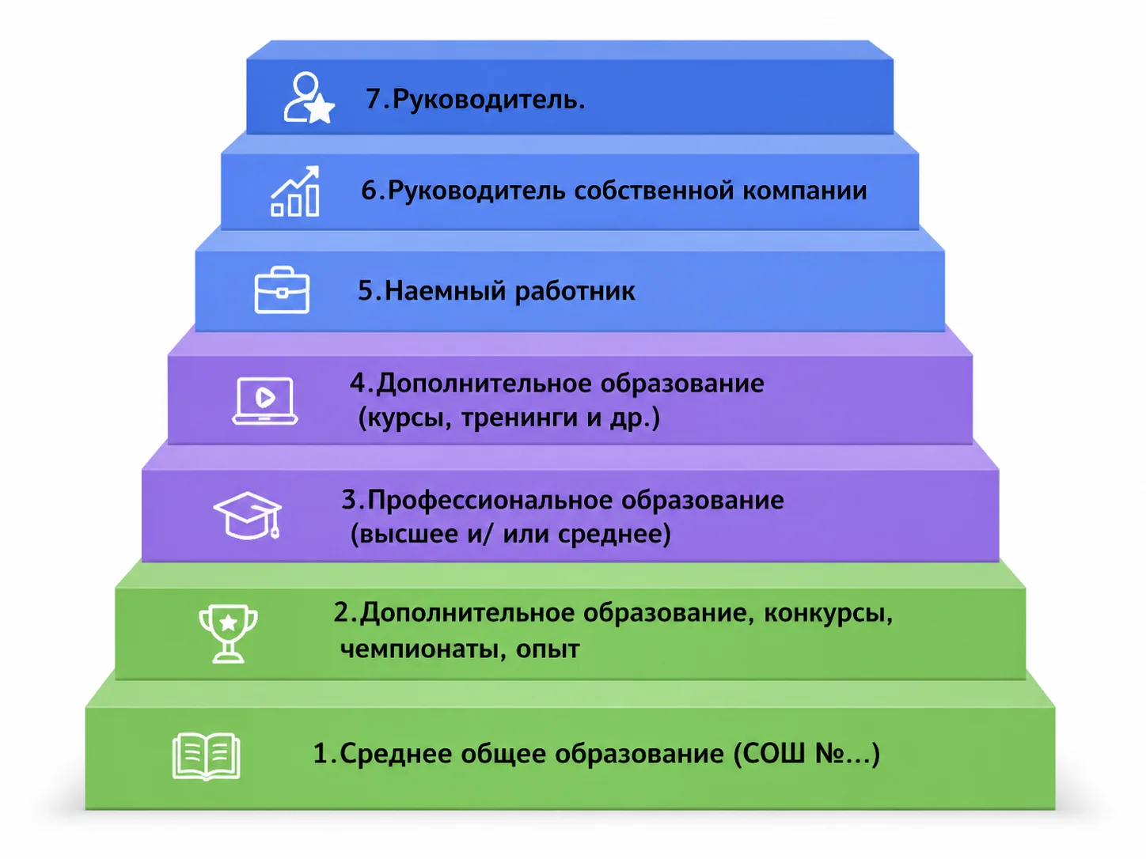
Профессиональная карьера
Основатель компании/бренда
Руководитель отдела, цеха, компании
Наемный работник
Дополнительное образование (курсы, тренинги)
Профессиональное образование (высшее и/или среднее
Дополнительное образование, конкурсы, чемпионаты, опыт
Среднее общее образование (СОШ №…)

Slide 13
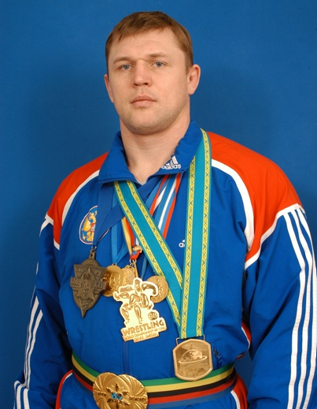
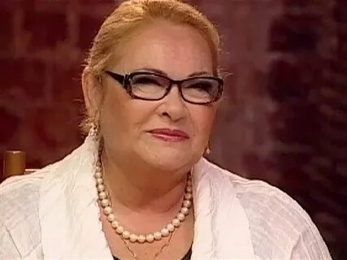

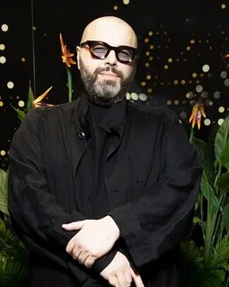
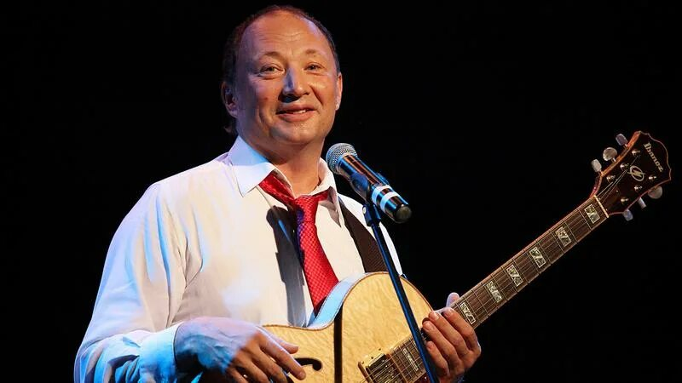
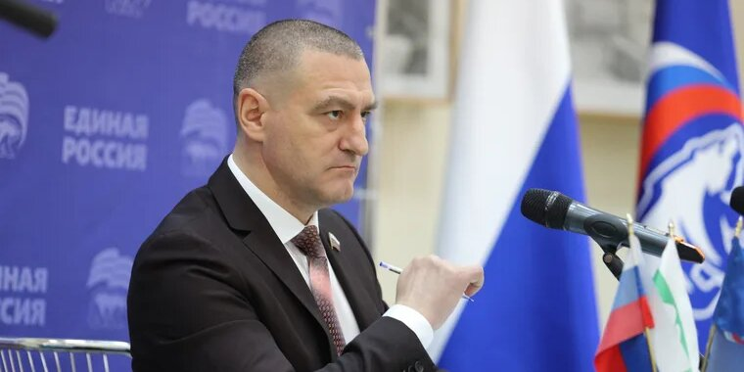
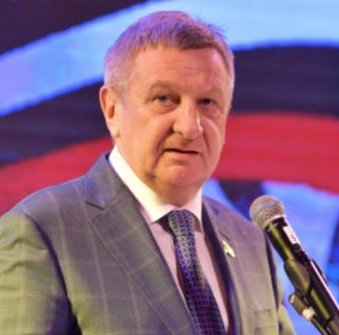
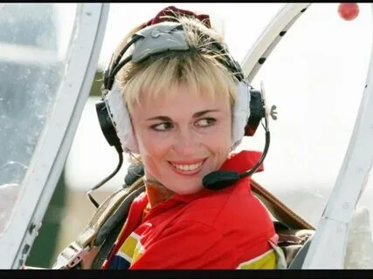
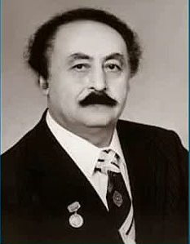
Успешные люди

Slide 14



СПАСИБО ЗА ВНИМАНИЕ!

